Slide 1

„Információvédelem menedzselése”
Budapest, 2018. március 7.
Bevezető gondolatok
Csuka Dénes
Hétpecsét Információbiztonsági Egyesület, titkár
www.hetpecset.hu
Notes:
Információvédelem Menedzselése LVI. Szakmai Fórum

Slide 2
80

Slide 3



Hétpecsét Egyesület
  2001 - 2004 Értékteremtő munkacsoport
  2004 – Megalakul a Hétpecsét Egyesület
    az információs társadalom biztonságának támogatása
    az információvédelem kultúrájának és ismereteinek terjesztése, a tudatosság kialakítása
    információvédelmi szakmai műhely létrehozása
Notes:
Információvédelem Menedzselése LVI. Szakmai Fórum

Slide 4
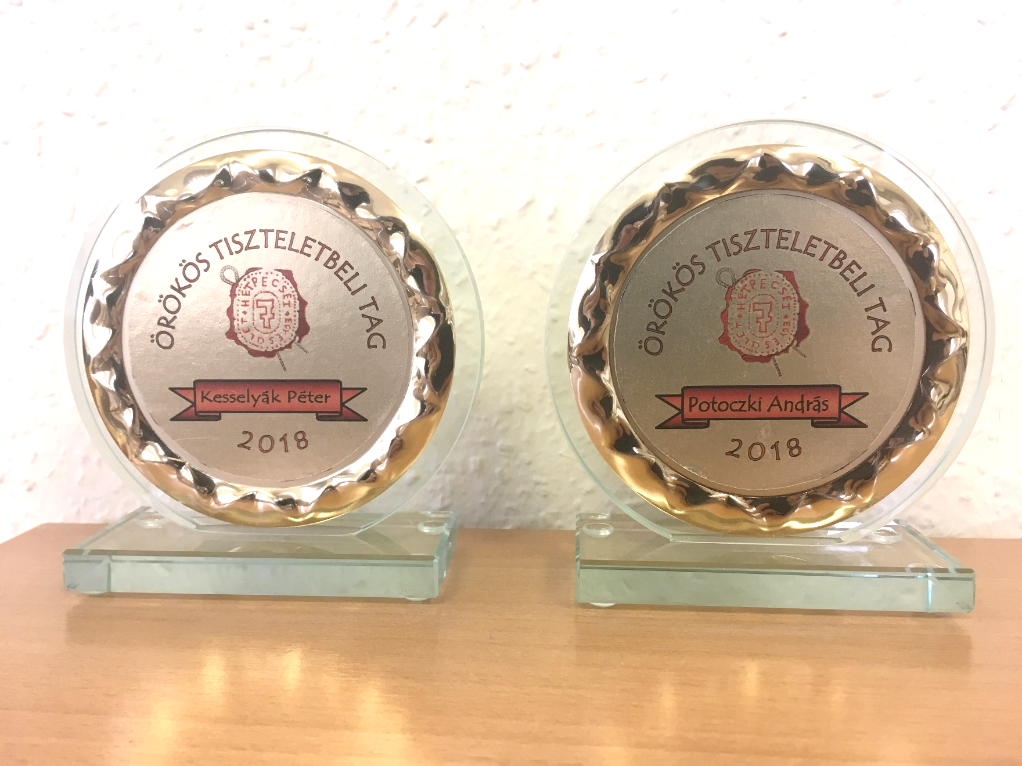

Slide 5











Köszönjük a támogatást!
30+ magán pártoló tag!

Slide 6
79

Slide 7

Helyzet van… GDPR!
GDPR antológia
Hétpecsétes történetek 2.5
Notes:
Információvédelem Menedzselése LVI. Szakmai Fórum

Slide 8
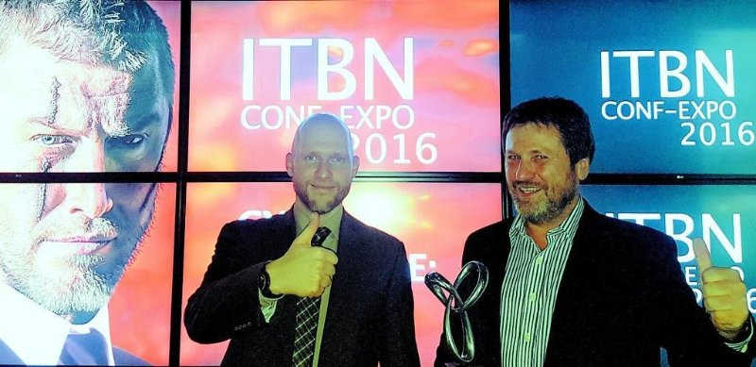
Miért a Hétpecsét? Miért közösségi?
16 év civil tapasztalat
80 szakmai fórum, 400 előadás, 120-170 látogató/fórum
2000 fős címlista (egészen a május 25-ig ☺ )
szakmai díjakat adunk
- Az év információbiztonsági dolgozata
- Az év információbiztonsági újságírója
szakmai díjakat kapunk (ITBN: „kiemelkedő ismeretterjesztő, evangelizáló tevékenységéért”)

Slide 9

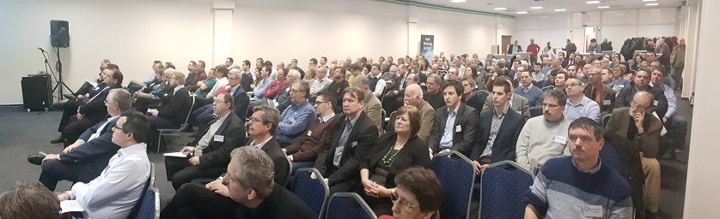
Miért a Hétpecsétes történetek?
Hétpecsétes történetek (2008, 2014)
Hétpecsétes történetek II. (2014, 2017)
→ több szerző művei
→ ISBN számos kiadványok
      → kiadói tapasztalat
      → terjesztői tapasztalat

Slide 10
Szerkesztés menete
1. Szerkesztőségi ülés
2. Szerkesztőségi ülés
Sajtóközlemény
2018.01.17.
Kulcsszavak, gyűjtése
250 db
2018.02.12.
2018.02.28.
Szerkesztők toborzása
Cikkek
gyűjtése
szelektálása
Tartalomjegyzék
Saját fejezetekkel kiegészítés
22
500 → 50

Slide 11


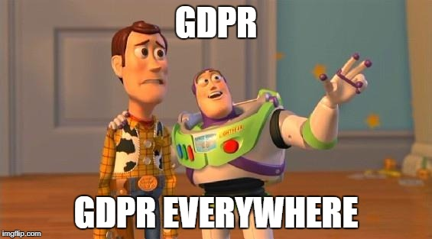
Eredmény
1 regula
1 antológia

Slide 12
PÁLYÁZATI FELHÍVÁS az
„Év információvédelmi szak- és diplomadolgozata - 2018” cím elnyerésére
Idén 13. alkalommal!
Idén is két kategóriában (SZAK és DIPLOMA) „BSc / MSc”
Beadási határidő: 2018. július 31.
  Egyesület székhelyén (1102 Budapest, Szent László tér 20.)
  Postai úton (1102 Budapest, Szent László tér 20.)
ISO/IEC 27001 – ISO 27000-es szabványcsalád
Értékes nyeremények
Eredményhirdetés 82. fórumon - 2018. szeptember 19.-én!
Részletes kiírás: www.hetpecset.hu honlapon

Slide 13
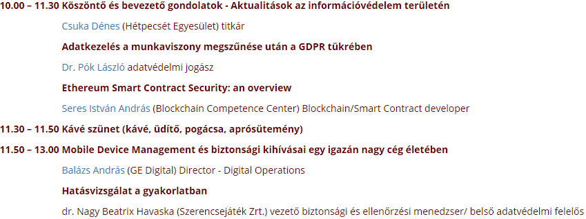
Mai program
Notes:
Információvédelem Menedzselése LVI. Szakmai Fórum

